Slide 1
В помощь педагогу: чтение в радость
Учитель-логопед
МБОУ «Средняя школа №2»
Краснова Елена Петровна

Slide 2
Рассмотрим методики обучения чтению, которые доказали свою эффективность
Аналитико-синтетический метод Еще его называют фонемный метод, звуковой или слоговой. Названий много, но принцип один «от букв к слогам». Сначала детей учат воспринимать, как буква звучит. Для того чтобы прочитать слово, мы разделяем его на буквы, звуки и фонемы (сочетания букв) — этот этап называется «аналитическим». Затем мы сливаем буквы в слоги, а слоги в слова — то есть «синтезируем». Отсюда и название метода. По этому методу учатся читать дети в старших группах детских садов и в школах. Он встретится вам в современных букварях и азбуках.

Slide 3
Звукобуквенная методика обучения чтению Д.Б. Эльконина
Практически все Буквари построены именно на этом способе обучения чтению.
Описанный механизм воссоздания звуковой системы формы слова при чтении требует ориентации в звуковой системе языка – фонемного анализа. Фонемный анализ позволяет:
Выяснить порядок следования фонем в слове
Установить различительную функцию фонем
Выделить основные фонематические противопоставление, свойственных языку

Slide 4
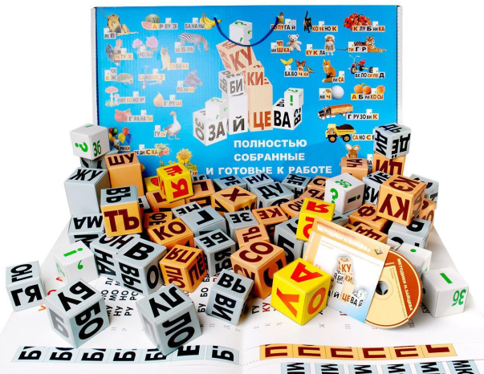
Кубики Зайцева
При обучении чтению по складам исчезает такая проблема: как объяснить ребенку принцип слияния букв в слоги — одна из главных трудностей у детей, которые осваивают чтение по звуковой системе. Н. Зайцев сделал ставку на зрение, слух и тактильные ощущения.. Он написал склады на гранях кубиков. Кубики он сделал различными по цвету, размеру и звуку, который они издают, поэтому каждый раз при обращении к ним включаются разные каналы восприятия. Это помогает детям почувствовать. А не понять разницу между гласными и согласными, звонкими и глухими.

Slide 5
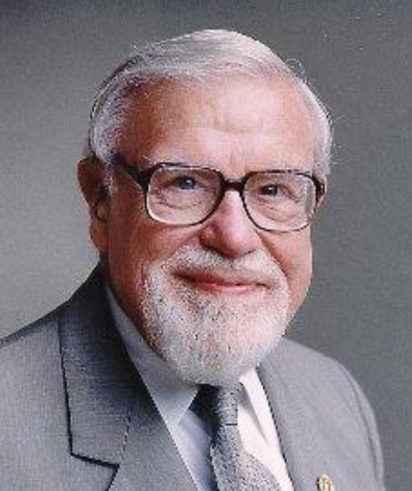
Единица чтения - СЛОВО
Глен Доман
Представление о методе глобального чтения связано с методикой раннего развития американского нейрофизиолога Гена Домана
Его графическое изображение воспринимается как идеограмма. Знание подкрепляется картинкой. Достоинства метода в том, что он позволяет сразу ввести в круг чтения детей значительное количество слов

Slide 6
Методика раннего обучения чтению В.П. Тюленева
Считает, что современная система образования тормозит развитие детей, мешает им осваивать многое полезные навыки. Так, читать можно научить к двум годам, а не к семи. Причем в два сделать это легче, чем в семь.
П.В. Тюленев создает:
1992 – программа « В пять лет – в пятый класс»
1995 – 1996 – книга « Читать раньше, чем ходить»
Если начинать показывать новорожденному буквы, то он привыкнет к ним, как к любым игрушкам, и в дальнейшем будет радостно узнавать их.
Таким образом, если вывешивать рекомендуемые методикой изображения ( букв, геометрических фигур) с первых дней, то в течение первых месяцев малыш запомнит образы слов. В будущем он будет оперировать этими образами, словно своеобразным конструктором, складывать эти образы в слова. а значит..читать.

Slide 7
Единица чтения - СЛОВО
В России по аналогичной схеме работает А.А. Маниченко автор развивающей программы
« Читаем с пеленок».
Суть обучения состоит в том, что ребенку в течение нескольких секунд показывают карточку с написанными на ней словом, он запоминает графический рисунок. Авторы методик советуют начинать заниматься с ребенком как можно раньше ( с 6 месяцев)

Slide 8
Методика послогового чтения Т.С.Резниченко
Методика заключается в том, что вместо того чтобы знакомить ребенка с правилами чтения слогов, ему просто демонстрируют, как они читаются
При этом важно:
Соблюдать строго определенный порядок введения слогов ( он обосновывается научно)
Сразу же после запоминания очередного слога предлагать ребенку читать слова с этим слогом

Slide 9
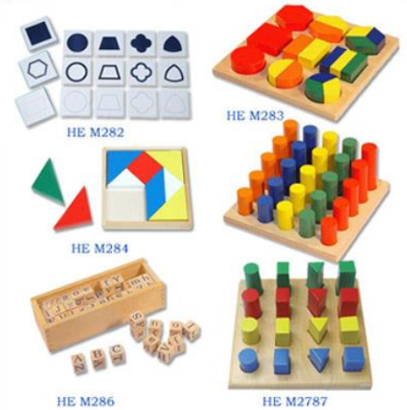
Обучение чтению по методу М. Монтесори
Мария Монтессори предлагает способ, с помощью которого дети сами – без помощи специального обучения, без азбук, букварей, прописей и почти без карандаша и бумаги – легко и с желанием научиться читать.
Причем читать бегло, без запинок и спотыкания

Slide 10
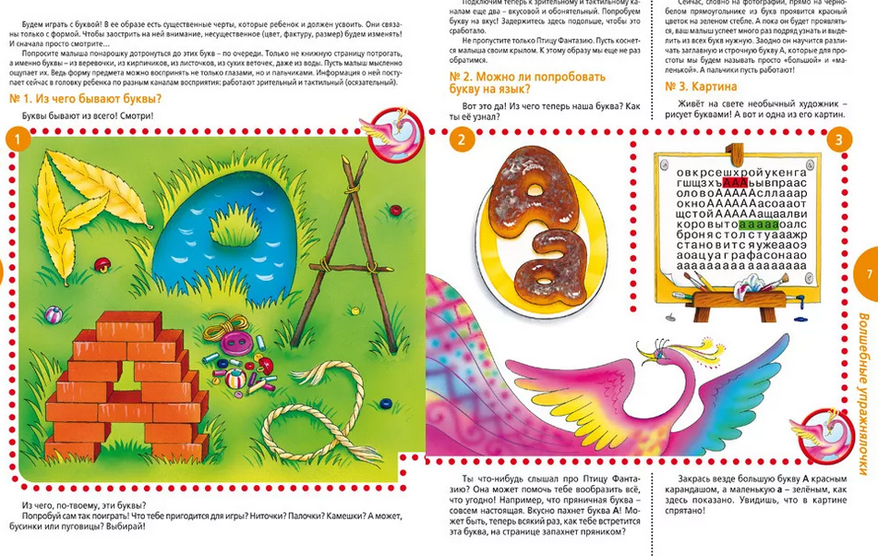
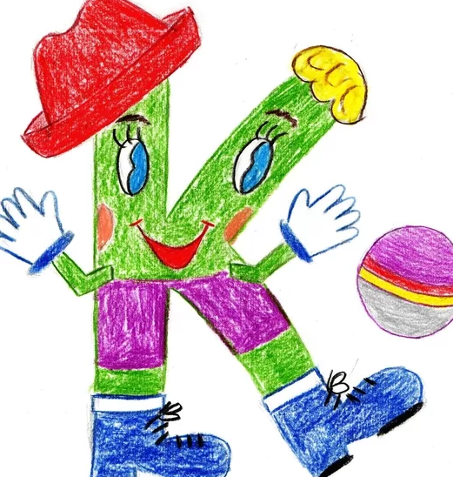
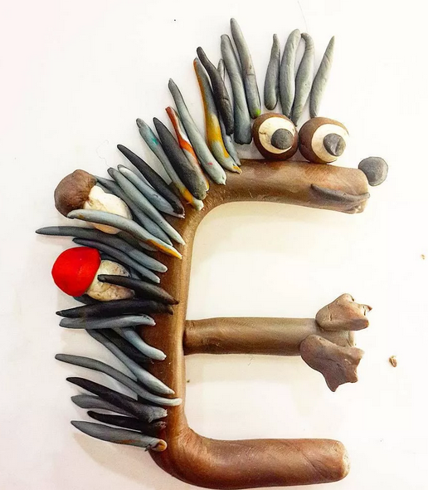
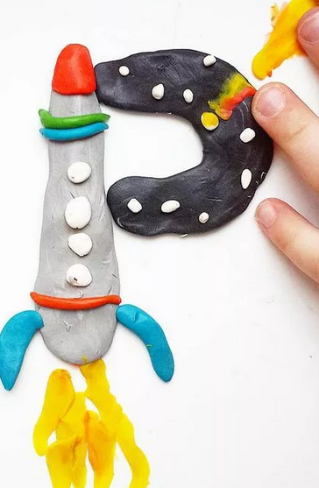
Обучение чтению по методике О.Соболевой
Данная методика не предполагает изучение алфавита в качестве начальной стадии для обучения чтению, потому что знание алфавита и умение читать между собой никак не связаны. По этой методике дети проходят алфавит намного позднее, когда они уже неплохо читают и пишут.
Методика, в которой материал распределяется для кинестетиков, аудиалов и визуалов в отдельности, так как принцип обучения построен на «двуполушарной» работе головного мозга. Применяется ассоциативный метод запоминания как отдельных букв, так и правил, упражнений- всё познается играя. За счет ассоциативного ряда идет расширение словарного запаса, происходит развитие воображения, логики.
На первоначальном этапе букву можно выложить из пуговиц, слепить; с буквой можно составить небольшое двустишие; превратить букву в фантастический образ- рисунок!

Slide 11
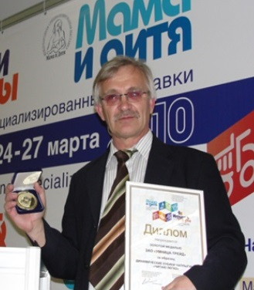
Кубики Чаплыгина
Способ, в котором скорее реализован звуковой метод обучению чтению через слоги. Двухбуквенные слоги наглядно представлены в деревянных кубиках. В них обе буквы вращаются вокруг середины, сменяя друг друга. Ребенок может достраивать их следующими буквами, собирая слоги и целые слова. Здесь, как и в кубиках Зайцева, все наглядно, но в отличие от них чтение слоговое и побуквенное. Также они занимают гораздо меньше места, в отличие от кубиков Зайцева.

Slide 12
СЛОВА
1-2
СОСТАВЛЯЕМ И ПРОЧИТЫВАЕМ ТО, ЧТО ПОЛУЧАЕТСЯ

Slide 13
М
А
МА
МАМА
МА
МА

Slide 14
М
А
МА
Ш
А
ША
МА
ША
МАША

Slide 15
К
А
КА
Ш
А
ША
КА
ША
КАША

Slide 16
БУКВЫ - СКЛАДЫ - СЛОВА
2-2
Показываем пальчиком на экране и читаем по строчкам по порядку слева направо

Slide 17
РЕ КА РЕ КА РЕКА
ЧТО ТАМ БЫЛО НАПИСАНО?

Slide 18
МО РЕ МО РЕ МОРЕ
ЧТО ТАМ БЫЛО НАПИСАНО?

Slide 19
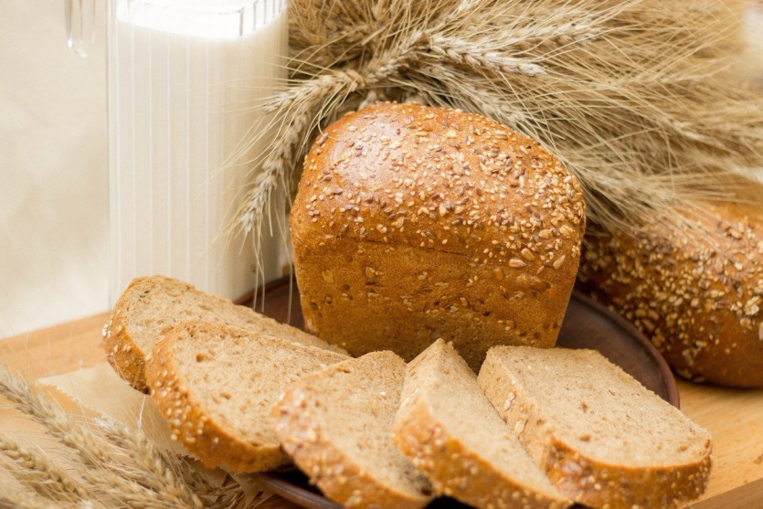
Б
Х
Х
Л
Е
Б
Л
И
Е
Щ
Ц

Slide 20
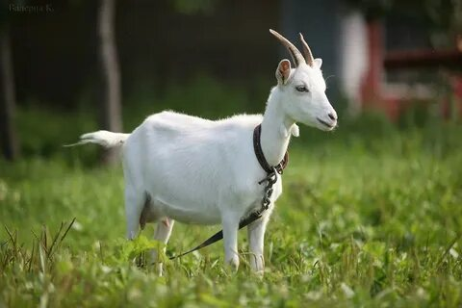
У
З
Ф
К
О
З
А
О
С
А
К

Slide 21
games-for-kids.ru
Лучший в Рунете сайт с бесплатными развивающими играми и упражнениями для детей - games-for-kids.ru. В специальном разделе сайта «УЧИМСЯ ЧИТАТЬ» вы найдете онлайн букварь (азбуку), игры с буквами, игры на обучение чтению слогов, игры со словами и целыми предложениями, тексты для чтения. Яркие, красочные картинки, игровая форма подачи материала сделают занятия по обучению чтению дошкольников не только полезными, но и интересными.

Slide 22
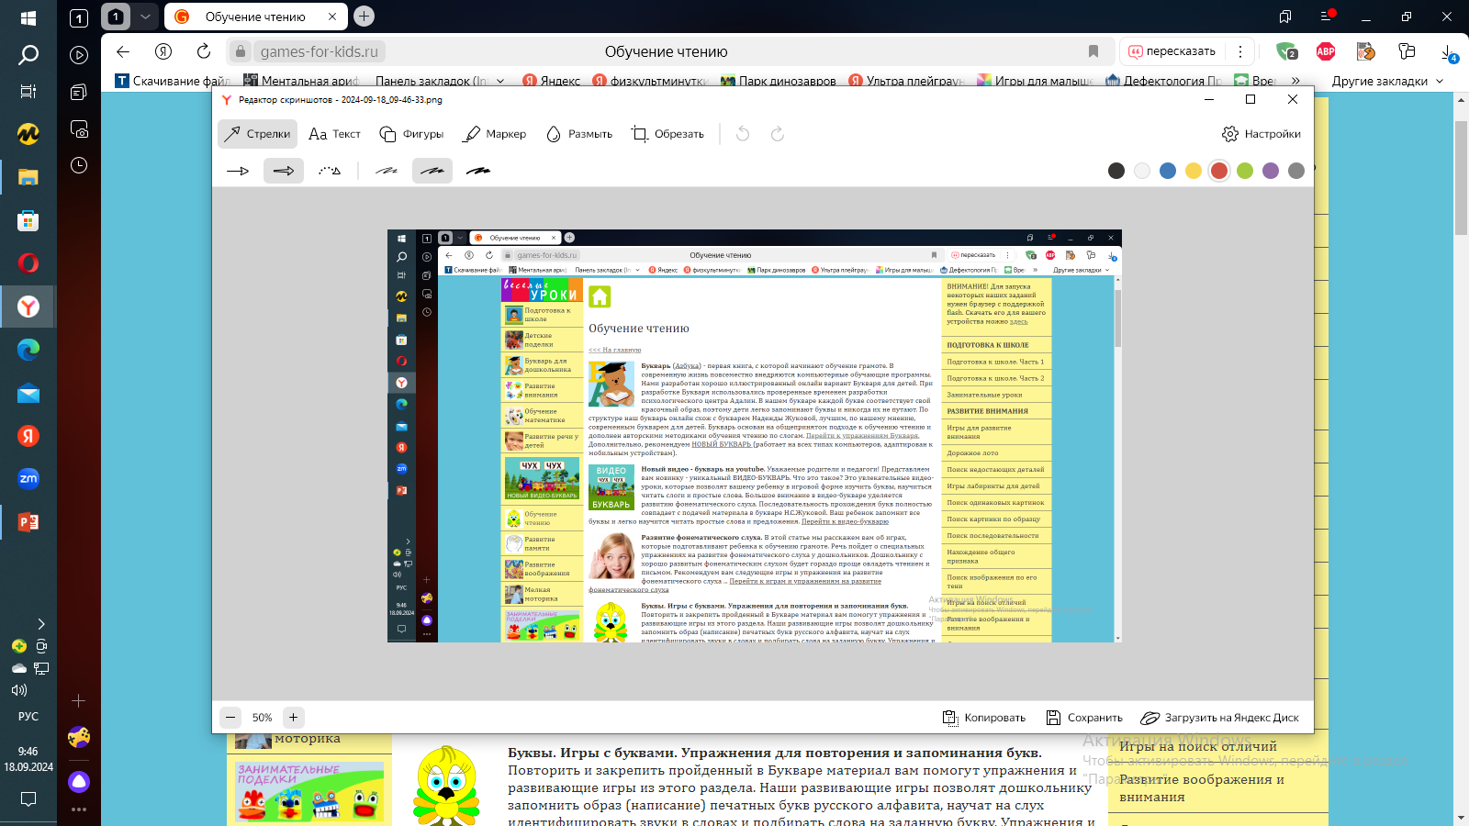

Slide 23
Благодарю за внимание
Используемые интернет – ресурсы
https://vk.com/wall-58100338_3951
https://metodikinz.ru/goods/?reload
https://ped-kopilka.ru/roditeljam/metodika-glena-domana-opisanie.html
https://pedsovet.su/publ/188-1-0-5556
https://vk.com/wall-2756772_29492
http://virmary.ucoz.ru/publ/izuchenie_glasnih_bukv_po_metodu_poliakova_chast_1/34-1-0-76

